Slide 1
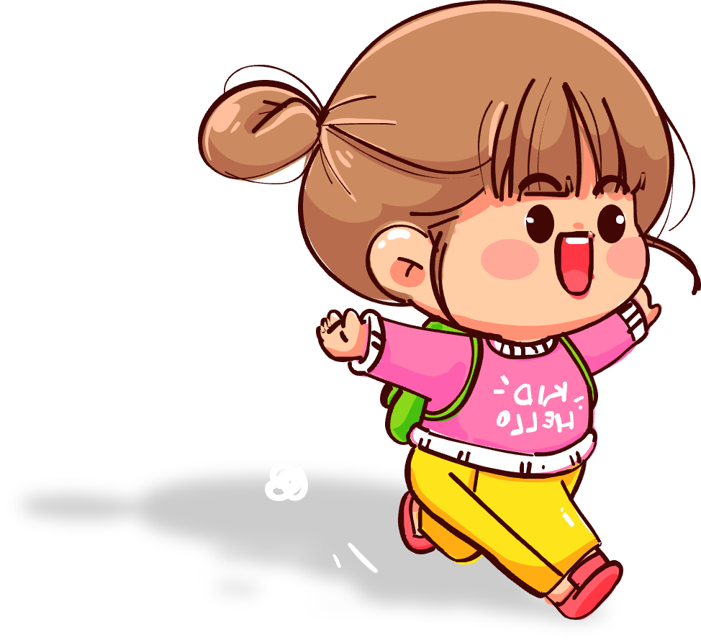
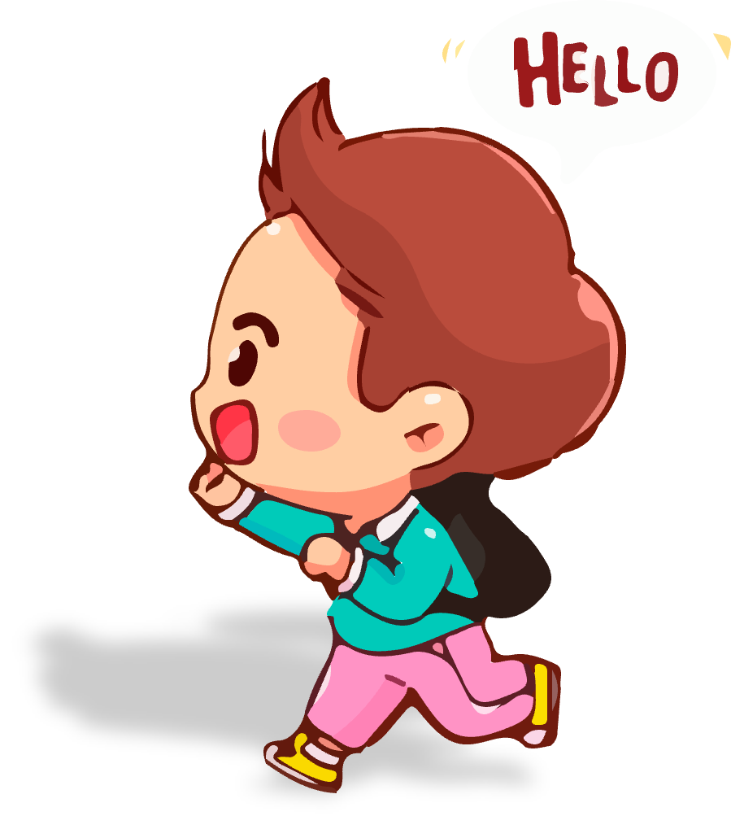
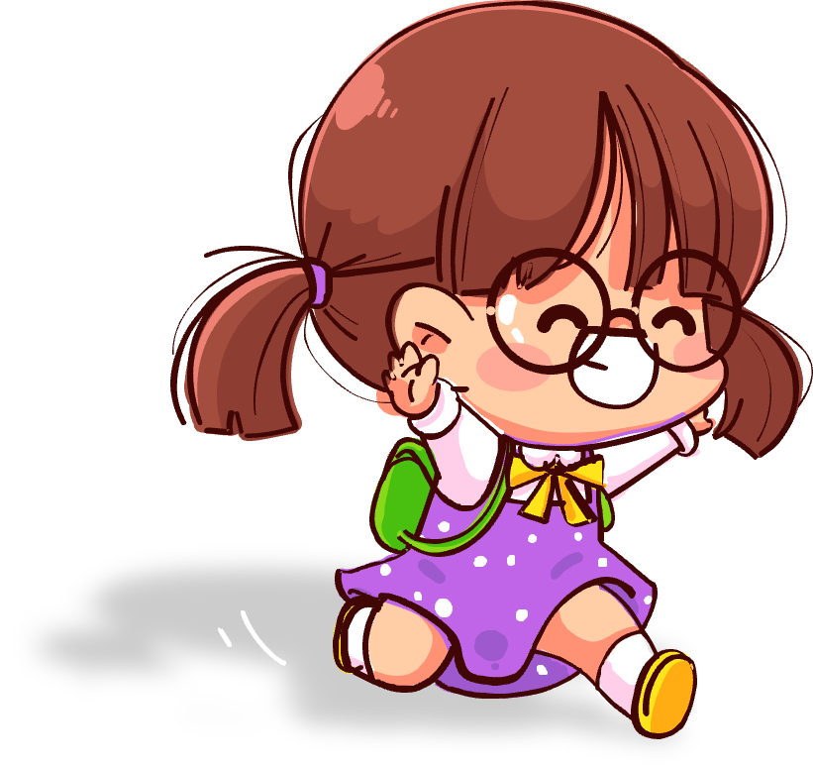
31
Bài đọc 1: Em nghĩ về trái đất

Slide 3
Khởi động
Đọc bài: “Chuyện của ông biển” và cho biết
1. Ông Biển đem lại những gì cho con người?
Ông Biển thổi gió mát vào đất liền, đưa hơi nước lên trời làm mưa và cho con người rất nhiều sản vật của biển.

Slide 4
Khởi động
2. Điều gì xảy ra khiến ông Biển phải đi tìm người giúp đỡ?
Con người đổ xuống biển mỗi năm hơn 6 triệu tấn rác, làm biển ô nhiễm, tôm cá chết dần nên ông Biển phải đi tìm người giúp.

Slide 5
Tiếng Việt 3
Bài đọc
Em nghĩ về trái dất
SGK trang 88

Slide 6
Thứ … wgày … κáng … wăm 20 …
TΗĞng VΗİΙ
Bài đǌ: Em nghĩ về trái đất

Slide 8
Em nghĩ về Trái Đất
Sách giáo khoa trang 88
1
Đọc mẫu

Slide 9
Em nghĩ về Trái Đất
Sách giáo khoa trang 88
Quàng khăn xanh biển cả
Khoác áo thơm hương rừng
Trái Đất mang trên lưng
Những đứa con của đất.
Tuy màu da có khác
Nhưng vẫn chung nụ cười
Như biển cả không vơi
Một màu xanh thăm thẳm.
Như ban mai nắng ấm
Lung linh bờ thảo nguyên
Hãy giữ được bình yên
Cho hoa thơm thơm mãi.
Cho năm châu hội ngộ
Trong tình thương loài người
Và cho khắp mọi nơi
Là nhà bồ câu trắng.
NGUYỄN LÂM THẮNG
1
Đọc mẫu

Slide 10
Em nghĩ về Trái Đất
Sách giáo khoa trang 88
+ Đoạn 1: Từ đầu đến của đất.
+ Đoạn 2: Tiếp theo cho đến thăm thẳm.
+ Đoạn 3: Tiếp theo cho đến thơm mãi.
+ Đoạn 4: Còn lại
2
Chia đoạn

Slide 11
Em nghĩ về Trái Đất
Sách giáo khoa trang 88
+ Đoạn 1: Từ đầu đến của đất.
+ Đoạn 2: Tiếp theo cho đến thăm thẳm.
+ Đoạn 3: Tiếp theo cho đến thơm mãi.
+ Đoạn 4: Còn lại
3
Nối tiếp đoạn

Slide 12
LUYỆN ĐỌC TỪ KHÓ
Đất, khoác,
khác,
biển cả,
thảo nguyên,
bình yên
Notes:
GV tự gõ thêm các từ khó đối với hs của mình

Slide 13
LUYỆN ĐỌC CÂU
Quàng khăn xanh biển cả/
Khoác áo thơm hương rừng/
Trái Đất mang trên lưng/
Những đứa con của đất.//

Slide 14
LUYỆN ĐỌC CÂU
Quàng khăn xanh biển cả/
Khoác áo thơm hương rừng/
Trái Đất mang trên lưng/
Những đứa con của đất.//

Slide 15
Em nghĩ về Trái Đất
Sách giáo khoa trang 88
+ Đoạn 1: Từ đầu đến của đất.
+ Đoạn 2: Tiếp theo cho đến thăm thẳm.
+ Đoạn 3: Tiếp theo cho đến thơm mãi.
+ Đoạn 4: Còn lại
4
Nối tiếp đoạn

Slide 16
GIẢI NGHĨA TỪ
Lung linh:
Từ gợi tả vẻ lay động, rung rinh của vật có ánh sáng hoặc phản chiếu ánh sáng.
Thảo nguyên:
Vùng đất bằng rộng lớn, chỉ có cỏ mọc.

Slide 17
Em nghĩ về Trái Đất
Sách giáo khoa trang 88
+ Đoạn 1: Từ đầu đến của đất.
+ Đoạn 2: Tiếp theo cho đến thăm thẳm.
+ Đoạn 3: Tiếp theo cho đến thơm mãi.
+ Đoạn 4: Còn lại
5
Luyện đọc nhóm

Slide 19
Em nghĩ về Trái Đất
Sách giáo khoa trang 88
+ Đoạn 1: Từ đầu đến của đất.
+ Đoạn 2: Tiếp theo cho đến thăm thẳm.
+ Đoạn 3: Tiếp theo cho đến thơm mãi.
+ Đoạn 4: Còn lại
6
Đọc toàn bài

Slide 21
Đọc hiểu
1. Hình ảnh Trái Đất ở khổ thơ đầu gợi cho em nhớ đến những ai?
Hình ảnh Trái Đất ở khổ thơ đầu gợi cho em nhớ đến một người mẹ cõng trên lưng những đứa con của mình.

Slide 22
Đọc hiểu
2. “Những đứa con của đất” có điểm gì riêng và điểm gì chung?
Điểm riêng: màu da. Điểm chung: nụ cười hạnh phúc, mong muốn được sống trong hòa bình, hữu nghị.

Slide 23
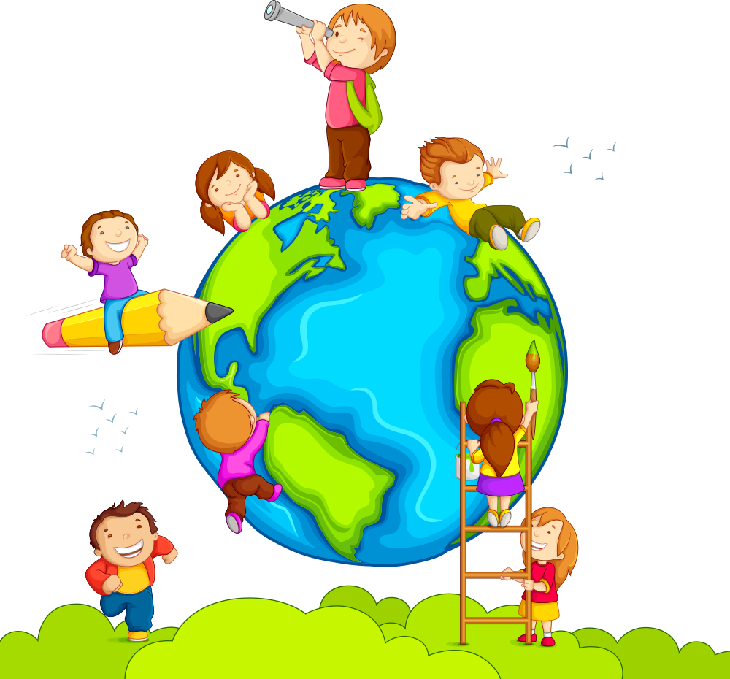
3. Những câu thơ nào thể hiện mong muốn chung của mọi người trên Trái Đất?
Đọc hiểu
Hãy giữ được bình yên
Cho hoa thơm thơm mãi.
Cho năm châu hội ngộ
Trong tình thương loài người
Và cho khắp mọi nơi
Là nhà bồ câu trắng.

Slide 24
Đọc hiểu
4. Em hiểu 2 dòng thơ cuối như thế nào?
Hai dòng thơ cuối nói lên mong muốn hòa bình, vì chim bồ câu tượng trưng cho hòa bình.

Slide 25
NỘI DUNG
NỘI DUNG
Bài thơ thể hiện mong muốn cuộc sống hòa bình, hữu nghị trên Trái Đất.

Slide 27
Luyện tập
1) Các từ hãy, mong, đừng thể hiện điều gì?
Các từ này dùng để thể hiện mong muốn, đề nghị (tạo câu khiến).

Slide 28
Luyện tập
2) Hãy đặt câu với mỗi từ trên để thể hiện mong muốn của em về những điều cần làm cho cuộc sống trên Trái Đất tốt đẹp hơn.
Hãy giữ mãi bình yên cho Trái Đất!
Hãy bảo vệ môi trường!
Mong mọi người yêu thương nhau!
Mong Trái Đất luôn xanh tươi!
Đừng bao giờ có chiến tranh!
Đừng xả rác bừa bãi!

